Slide 1
耶穌是誰？你是誰？
馬太福音2：1-23
2021年12月25、26日

Slide 2
上文（馬太福音第一章）
耶穌『顯赫』的家譜、出生『前傳』
亞伯拉罕的後裔，大衛的子孫，耶穌基督的家譜（太1：1）
16 雅各生約瑟，就是馬利亞的丈夫。那稱為基督的耶穌是從馬利亞生的。17 這樣，從亞伯拉罕到大衛共有十四代；從大衛到遷至巴比倫的時候也有十四代；從遷至巴比倫的時候到基督又有十四代。18 耶穌基督降生的事記在下面：他母親馬利亞已經許配了約瑟，還沒有迎娶，馬利亞就從聖靈懷了孕。

Slide 3
下理（馬太福音第三章）
二十多年後的事，耶穌已經是成年人
施洗約翰傳道，耶穌受洗，出來傳道

Slide 4
分段理解 - 馬太福音2：1-23
不被接待的『彌賽亞』（太2：1-12）
逃難的『彌賽亞』（太2：13-18）
避難的『彌賽亞』（太2：19-23）

Slide 5
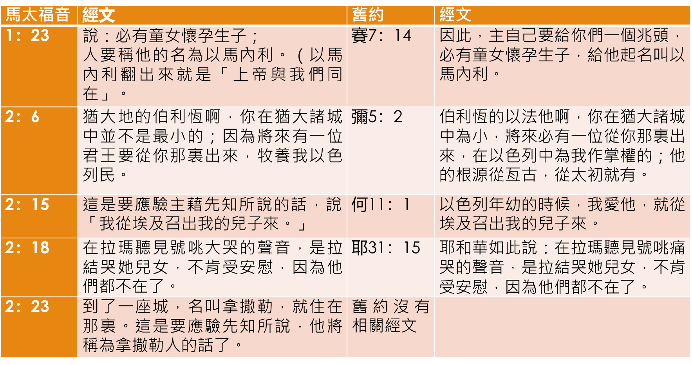
希伯來聖經的證明

Slide 6
上主介入
馬太福音 | 經文
1：20 | 正思念這事的時候，有主的使者向他夢中顯現，說：「大衛的子孫約瑟，不要怕！只管娶過你的妻子馬利亞來，因她所懷的孕是從聖靈來的。
2：12 | 博士因為在夢中被主指示不要回去見希律，就從別的路回本地去了。
2：13 | 他們去後，有主的使者向約瑟夢中顯現，說：「起來！帶著小孩子同他母親逃往埃及，住在那裏，等我吩咐你；因為希律必尋找小孩子，要除滅他。」
2：19 | 希律死了以後，有主的使者在埃及向約瑟夢中顯現，說：20 「起來！帶著小孩子和他母親往以色列地去，因為要害小孩子性命的人已經死了。」
2：22 | 只因聽見亞基老接著他父親希律作了猶太王，就怕往那裏去，又在夢中被主指示，便往加利利境內去了。。。

Slide 7
耶穌是誰？
謙卑順服的彌賽亞
  『我不能求我父現在為我差遣十二營多天使來嗎？。。。』（太26：53）
  『狐狸有洞，天空的飛鳥有窩，人子卻沒有枕頭的地方。』(太8：20)
  你們知道我們主耶穌基督的恩典：他本來富足，卻為你們成了貧窮，叫你們因他的貧窮，可以成為富足。（林後8：9）

Slide 8
你是誰？我是誰？
被救贖，僕人。。學效耶穌基督的謙卑
感恩接受上主給的恩賜，善用
  我所禱告的，就是要你們的愛心在知識和各樣見識上多而又多， 使你們能分別是非，作誠實無過的人，直到基督的日子（腓1：9-10）
表裡一致

